Slide 1


Way Nd Choose
201802599 박정수 – 기획 및 개발
201902626 성영은 – 그래픽 및 보조 기획

Slide 2


Gamer

Slide 3
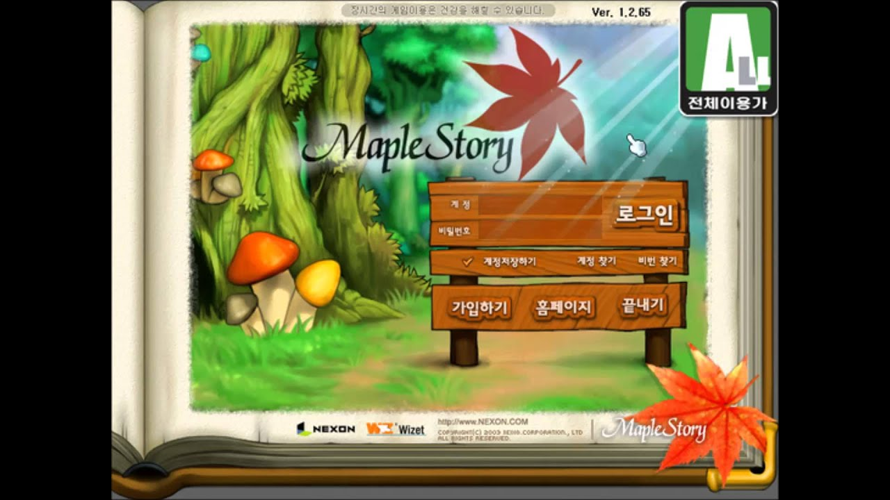




Slide 4
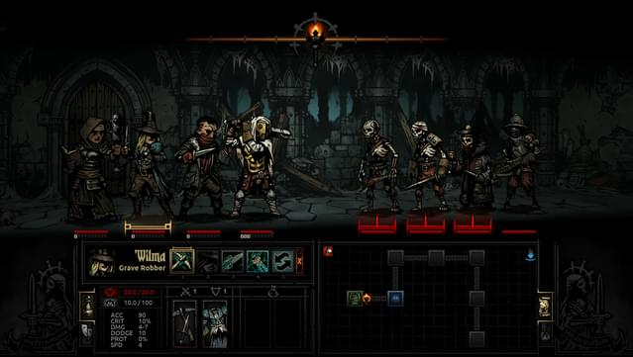



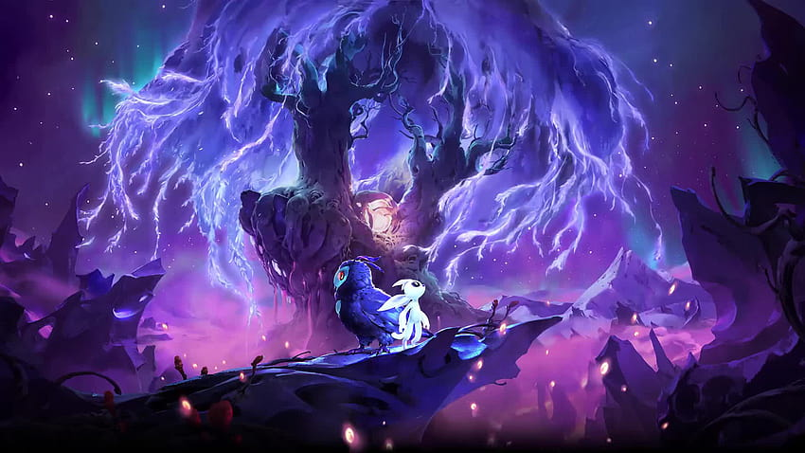


Slide 5

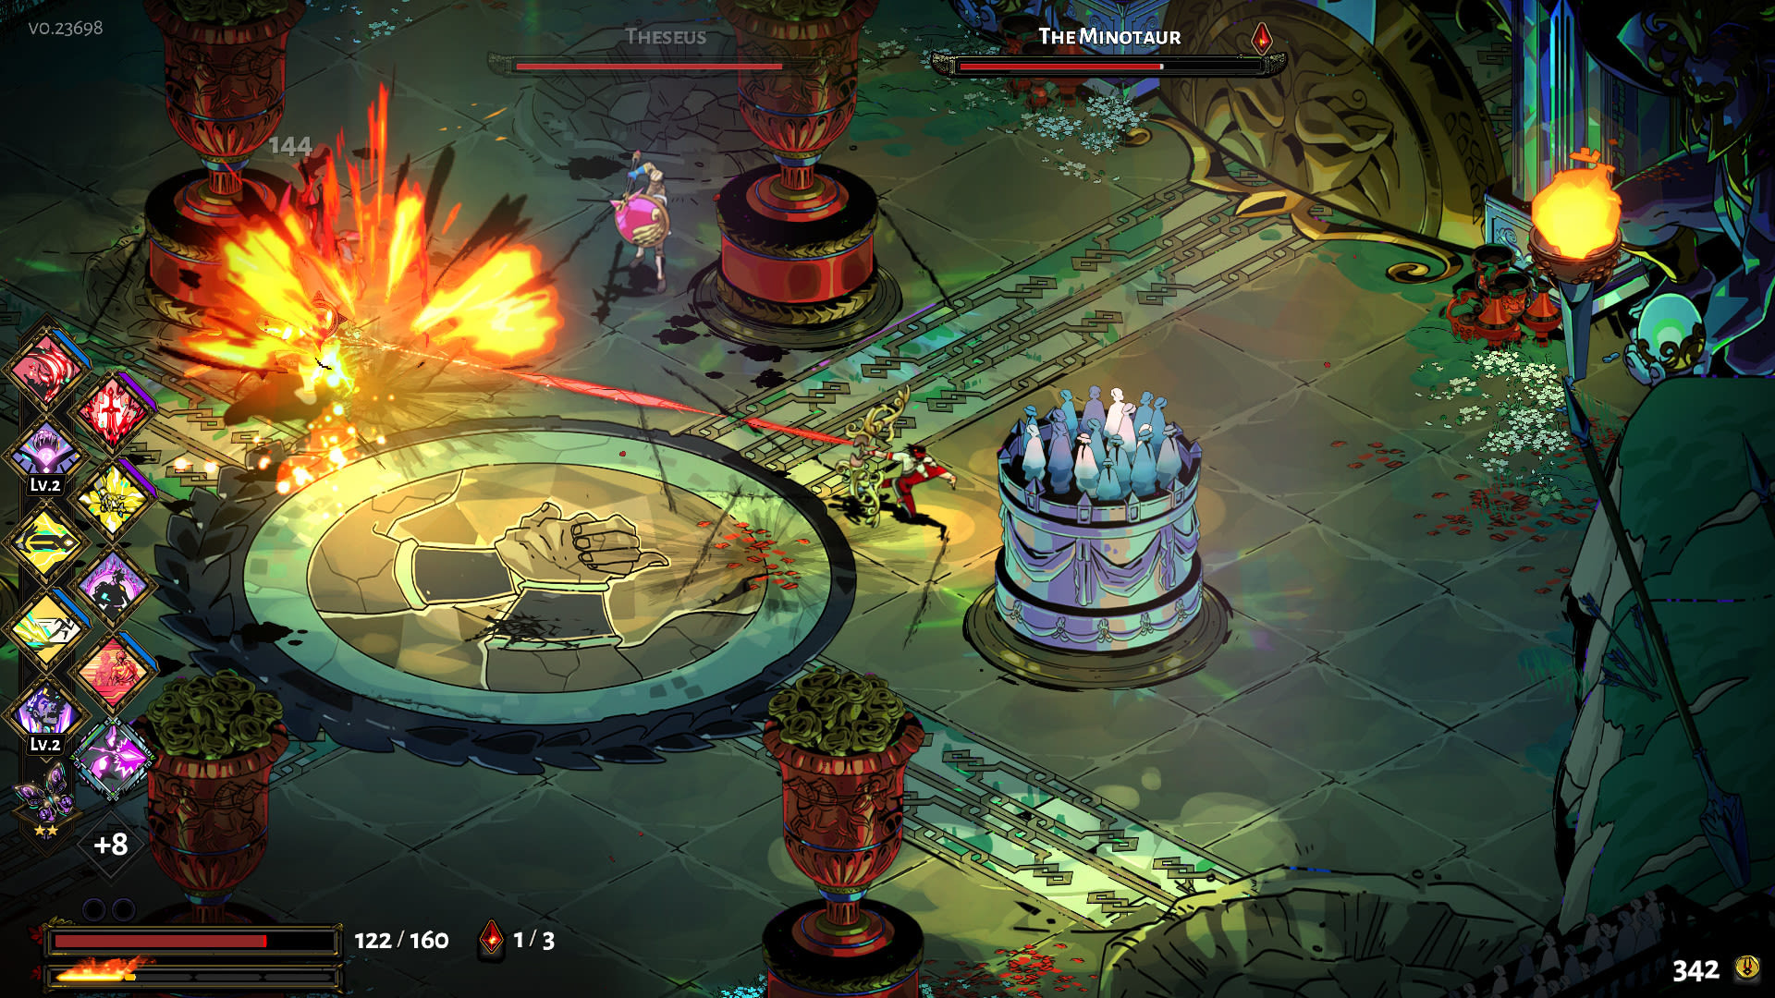
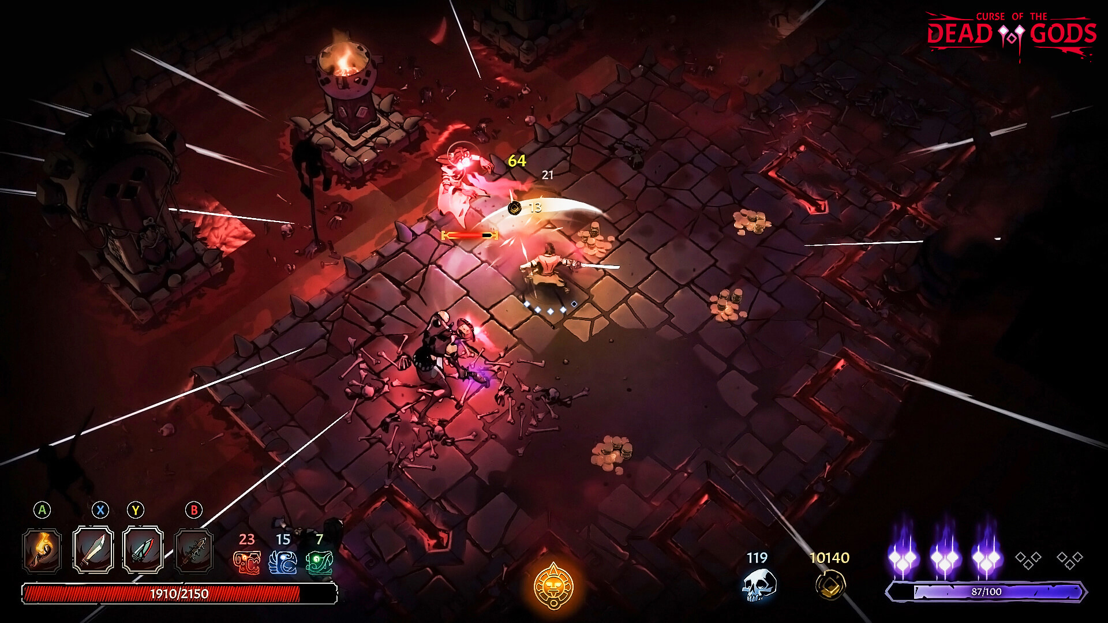
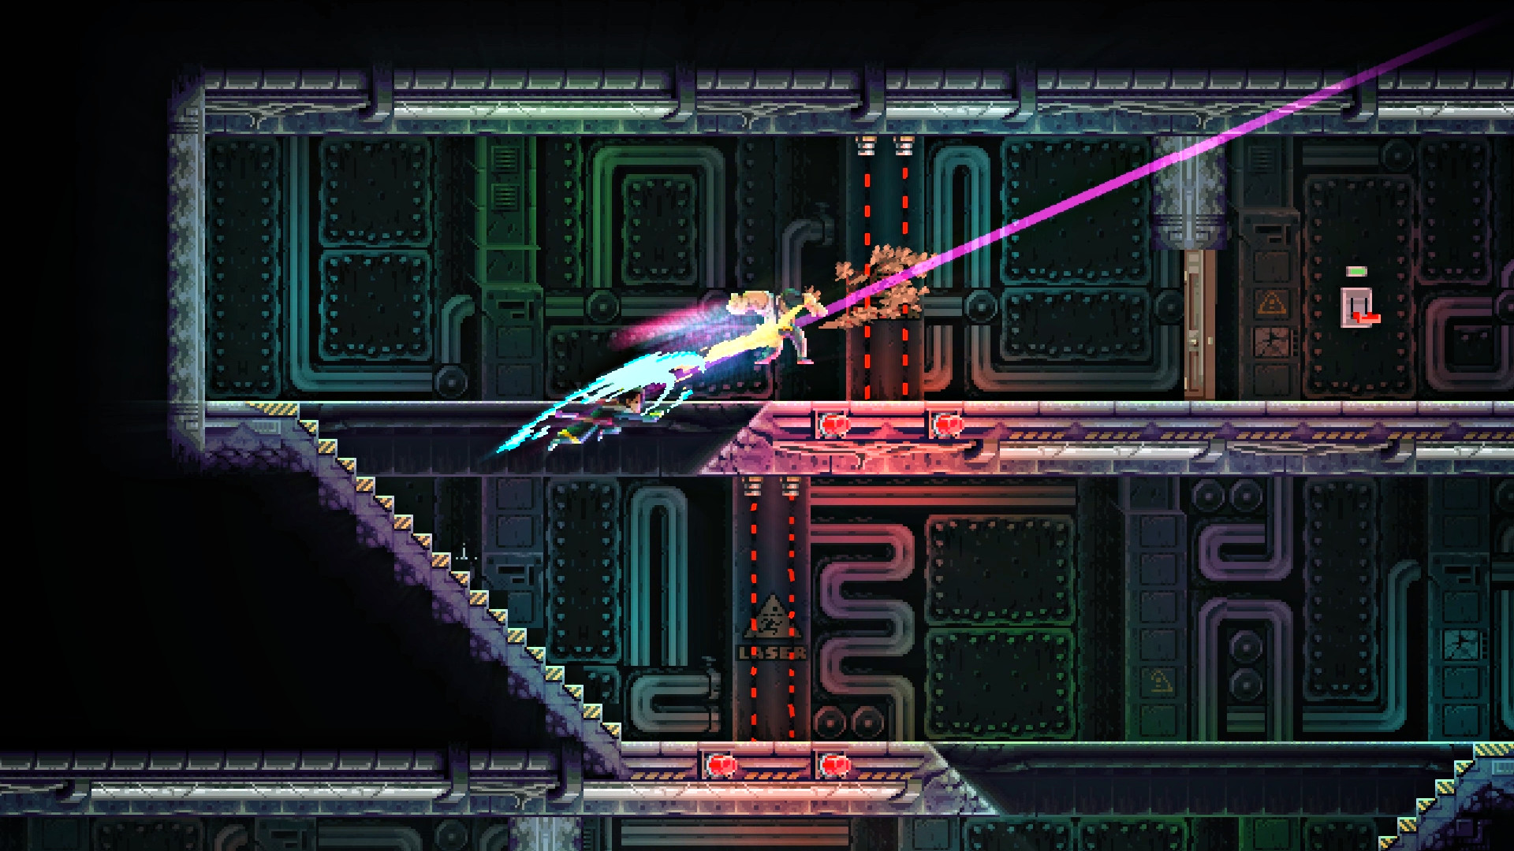
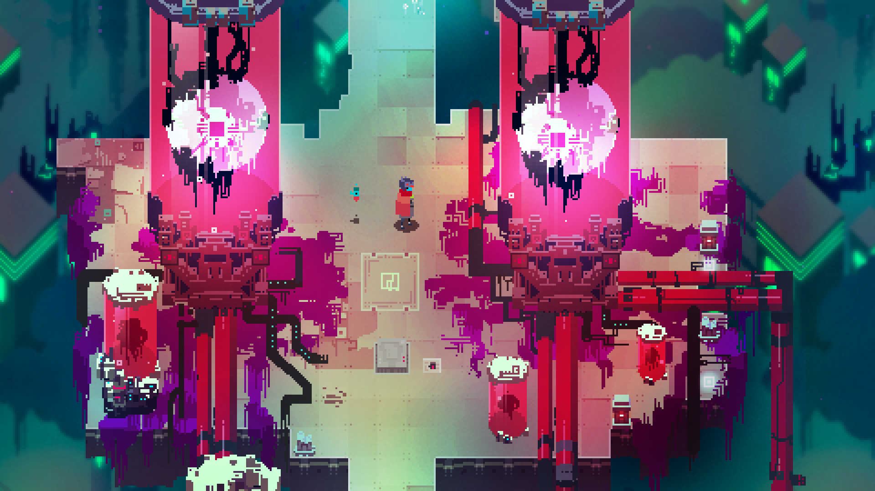

Slide 6
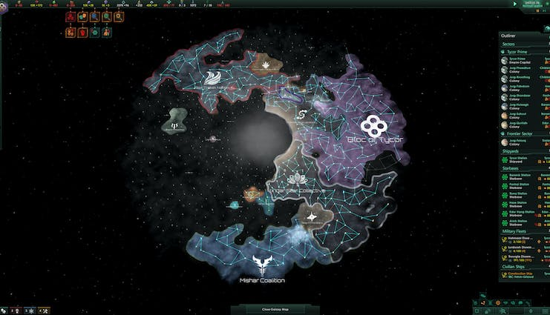




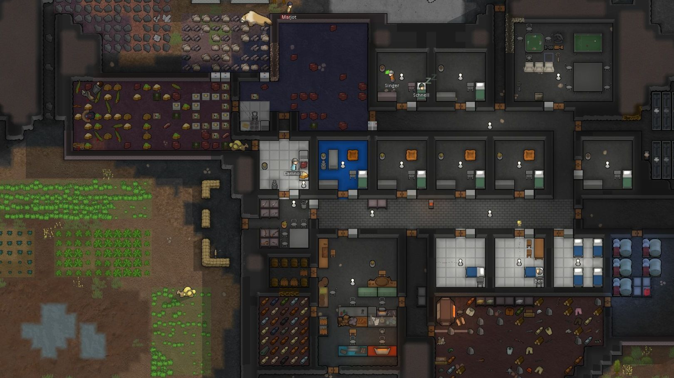

Slide 7
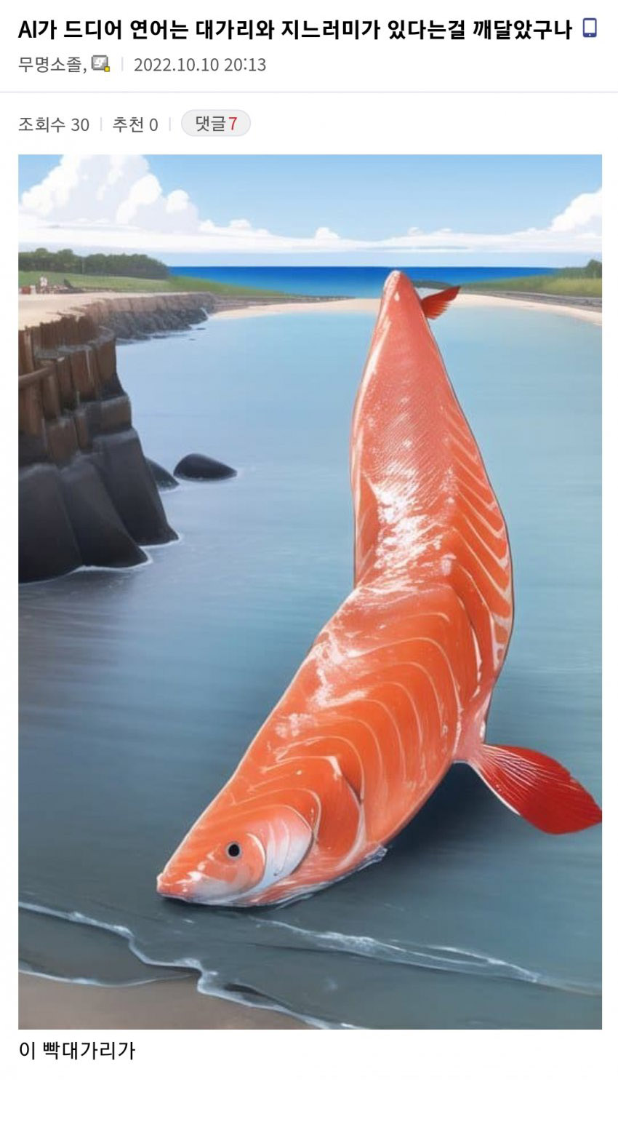

Slide 8
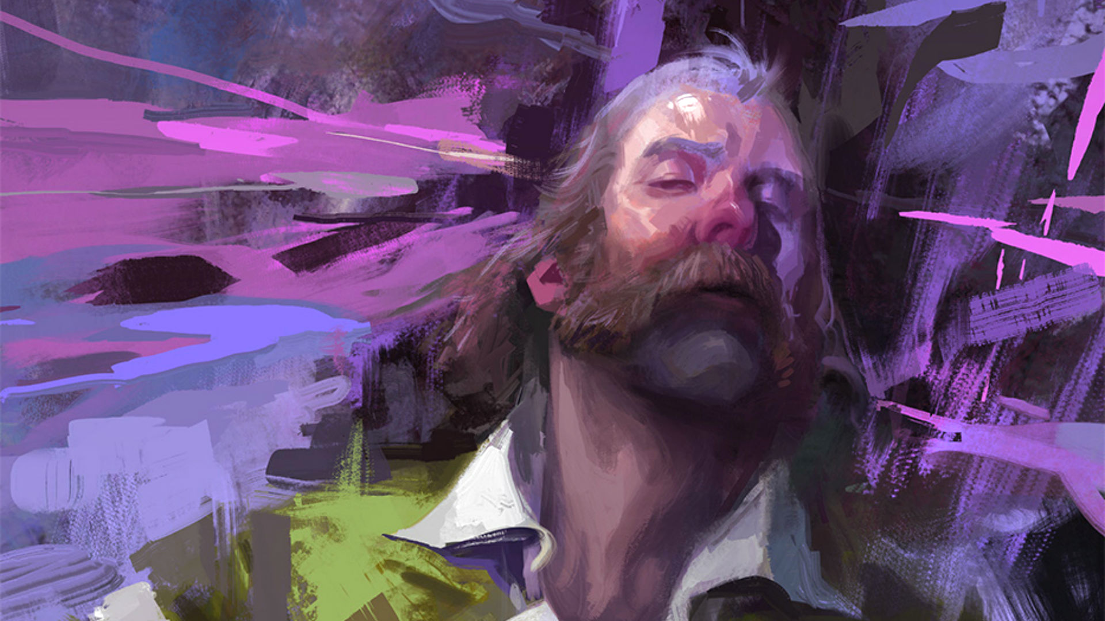
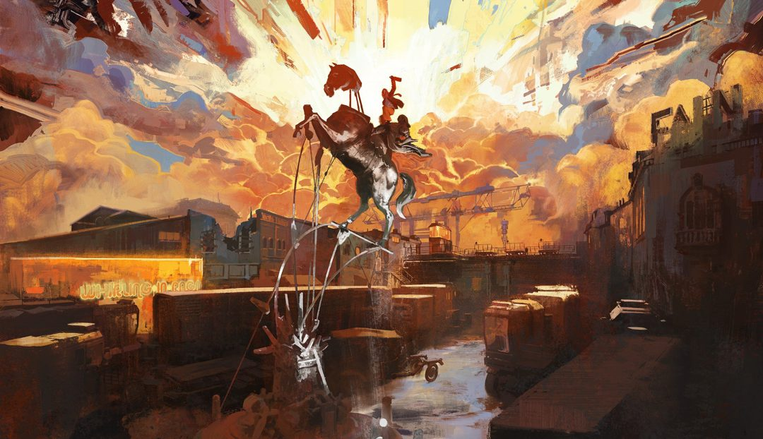



Slide 9
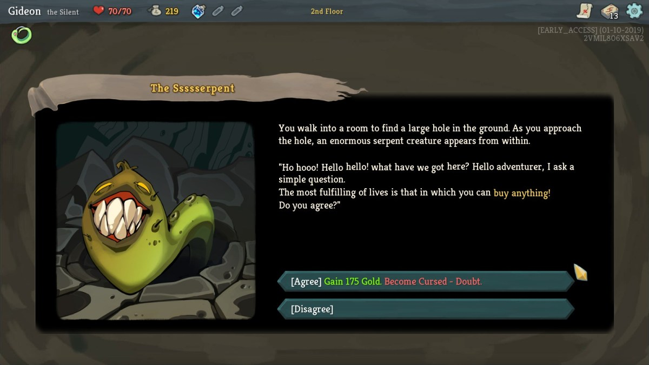
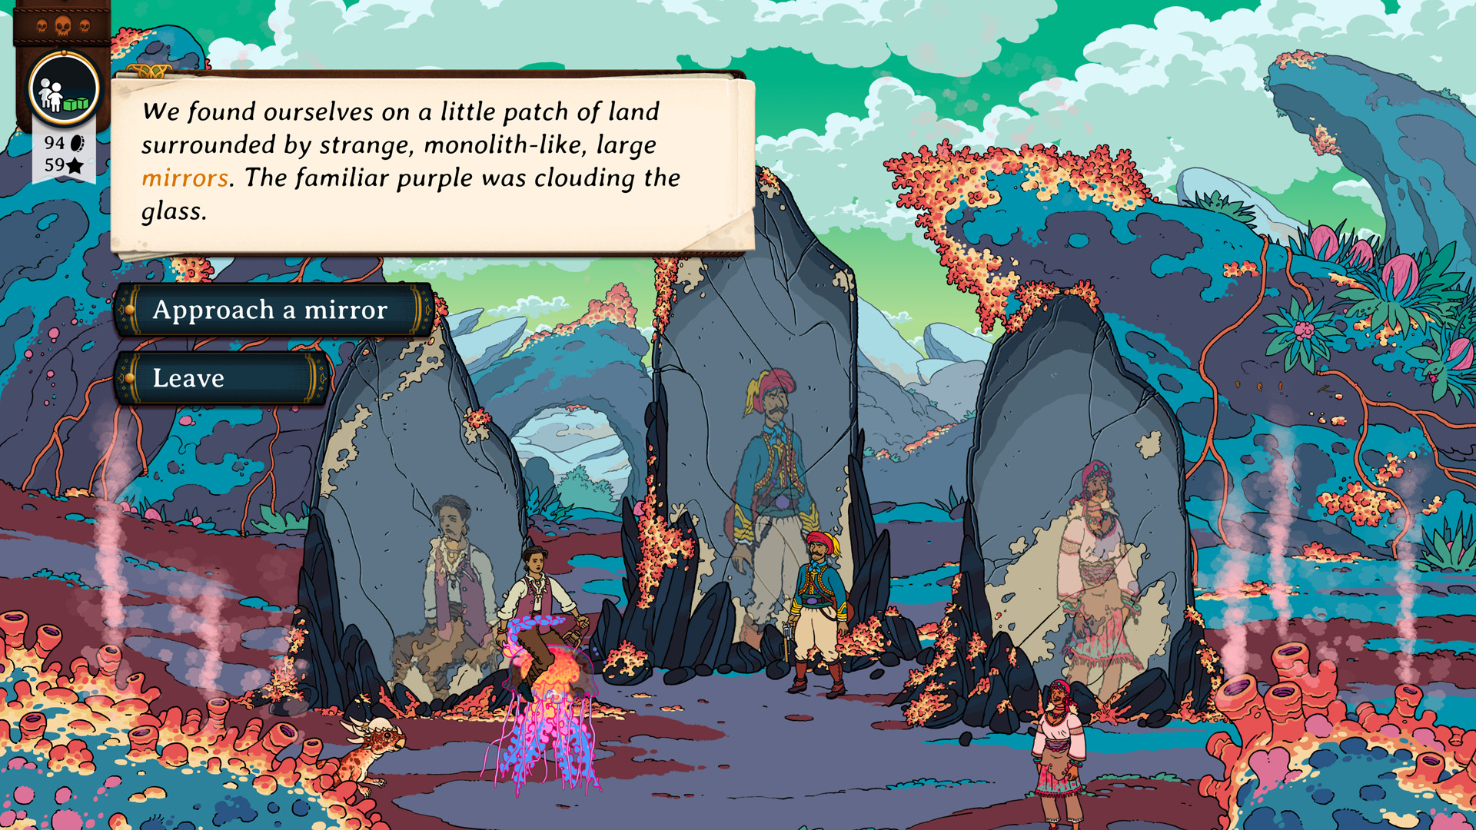
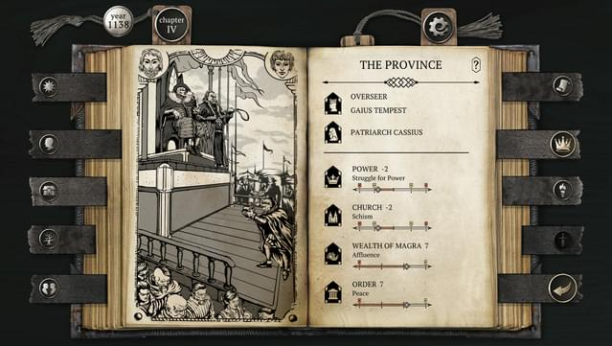
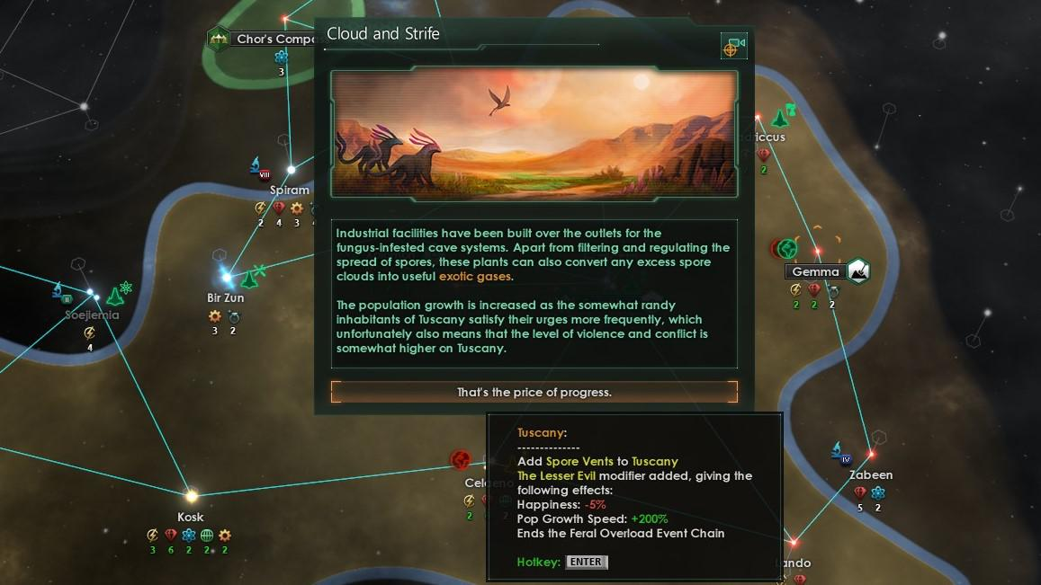

Slide 10
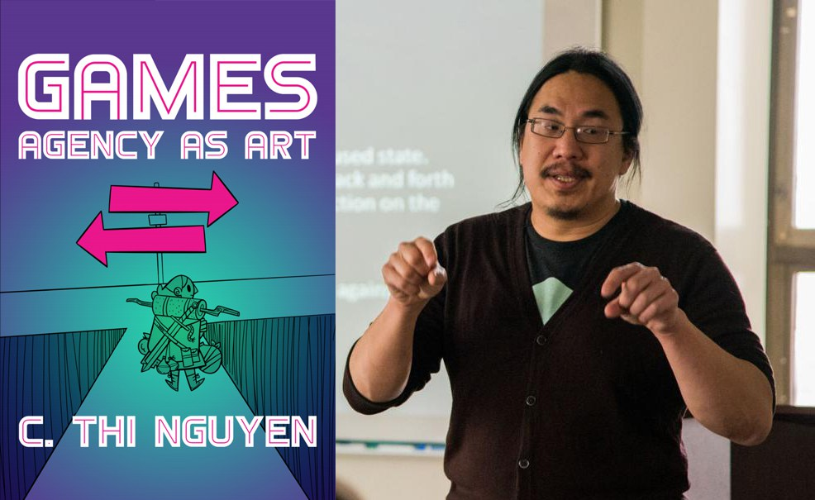
게임을 하는 사람은 재밌는 과정을 겪기 위해
의미가 없는 목표일지라도 가짜로서 진짜 목표로 삼는다
C. Thi Nguyen

Slide 11
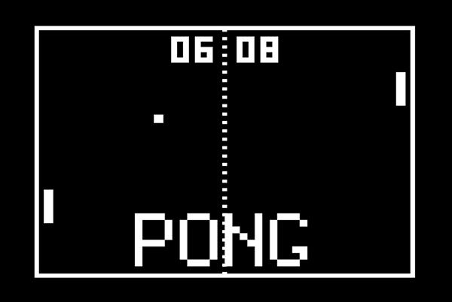

Slide 12


Way Nd Choose
PC
시뮬레이션
어드벤처
마우스 조작

Slide 13

풍부한 볼륨
빈약한 깊이

Slide 14





Slide 15



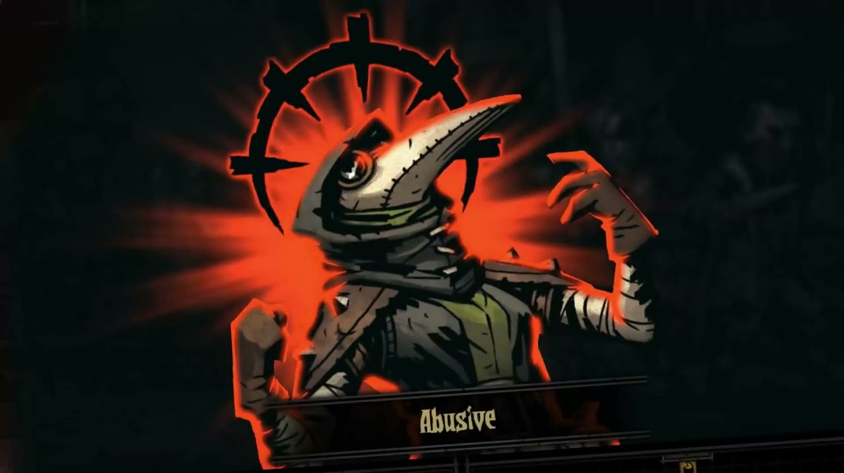

100 ~ 0
~ 0
70~0
40~0
0
0 ~ n

Slide 16




광기 특성 능력
현재 정신력이 0 이하로 떨어질 때 마다 강제로 정신 붕괴 이벤트가 발생한다.
정신 붕괴 이벤트는 광기 특성을 제공하며, 이후 정신력을 최대로 회복시킨다.
광기 특성은 최대 정신력을 감소시키고 일반 특성보다 더 좋은 능력을 제공한다.
광기 특성은 공통적으로 최대 정신력을 30 감소시키고
단일 기술의 레벨을 올려준다.

Slide 17
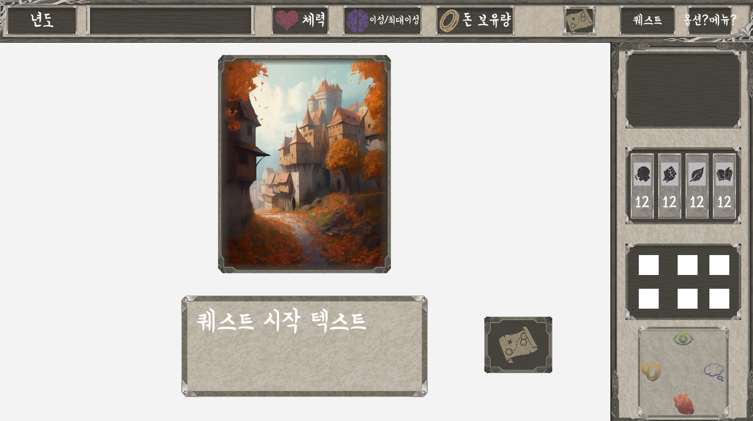
퀘스트
정착지 도착, 맵 이동으로 턴이 흘러 퀘스트가 주어지면
그 턴에 실행될 다른 이벤트들을 중지시키고 퀘스트 제공 이벤트를 실행한다.
퀘스트는 자동으로 수락되며 그 직후부터 해당 퀘스트 전용 이벤트 풀이 활성화된다.

Slide 18
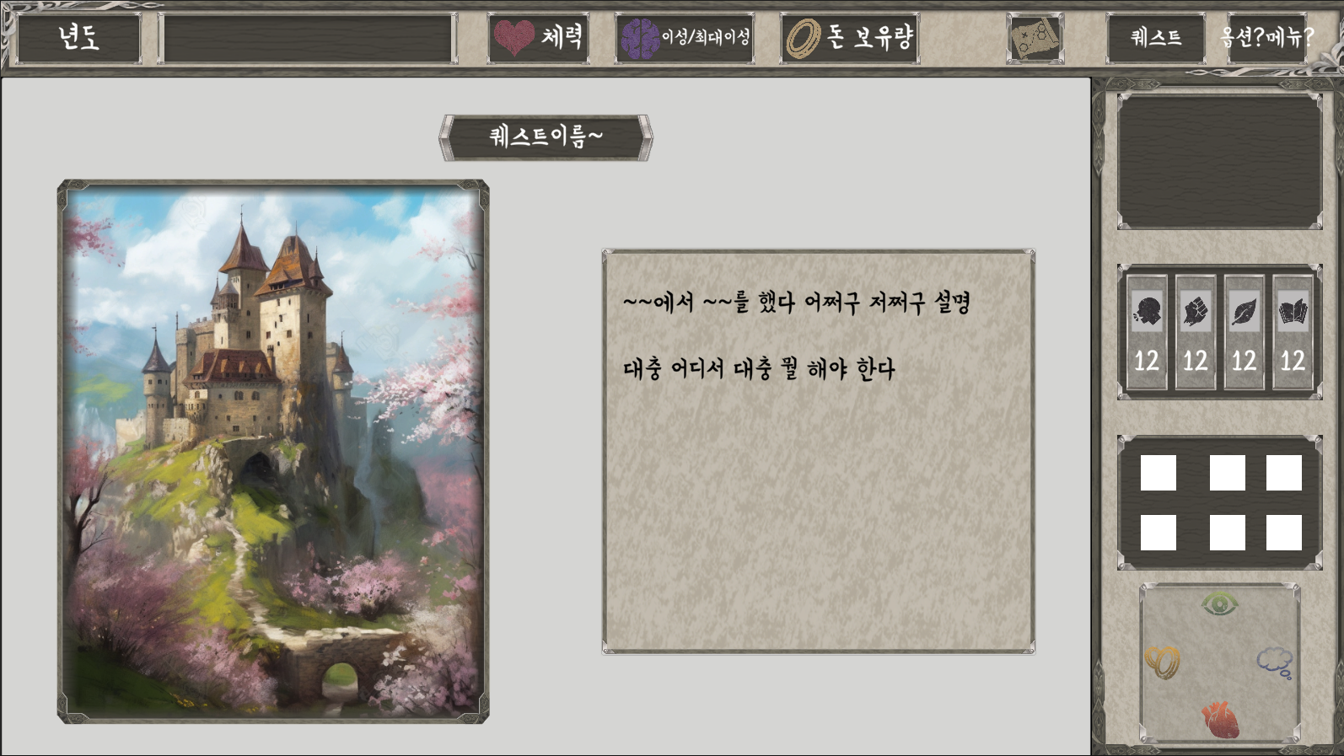
퀘스트
퀘스트 라인의 마지막 이벤트를 성공시키면
게임을 완료해 점수를 합산할 권한이 주어진다.
게임을 완료하지 않고 다른 퀘스트를 찾아 이어할 수 있다.

Slide 19
퀘스트
퀘스트는 이야기를 가진 일련의 이벤트 배열로 이 이벤트 배열을 전부 완료할 시 게임을 완료할 수 있는 선택지를 제공
시작 퀘스트
퀘스트
퀘스트는 특정 이벤트를 통해 습득할 수 있다.
이벤트를 제공하는 퀘스트는 최소 5년에 1번씩 등장하며 확률에 따라 5년 안에 2개 이상의 퀘스트를 받을 수도 있다.
게임 시작 초기 특성과 함께 선택한다.
일반 퀘스트보다 훨씬 긴 배열을 가진다
1년 | 2년 | 3년 | 4년 | 5년
분기마다 2.5% 확률 | 분기마다 5% 확률 | 분기마다 7.5% 확률 | 분기마다 10% 확률 | 20%/20%/ 40%/100%
5년의 주기 동안 이벤트를 1회 획득 하면
남은 주기 동안 이벤트 등장 확률은 1.5%로 고정된다.

Slide 20
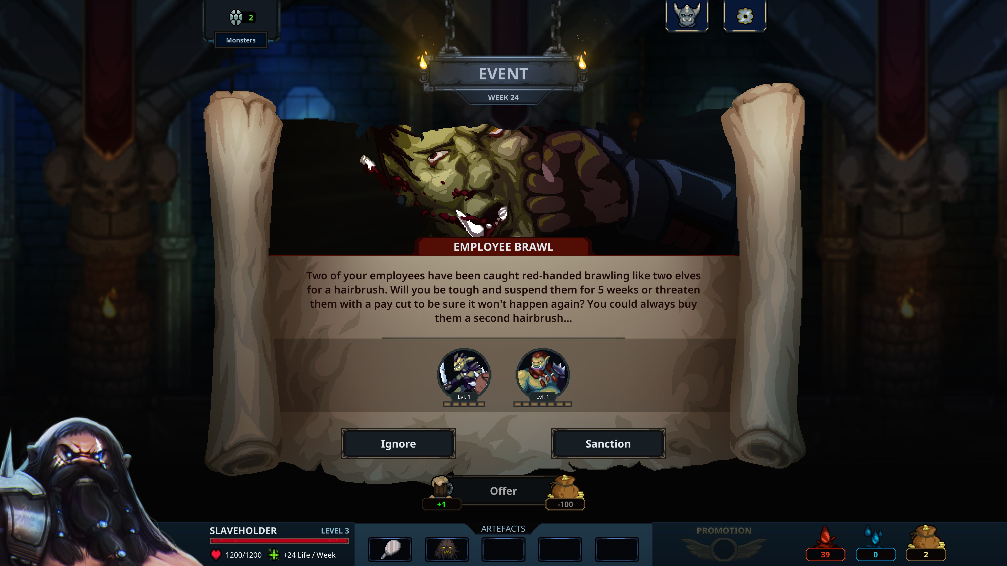
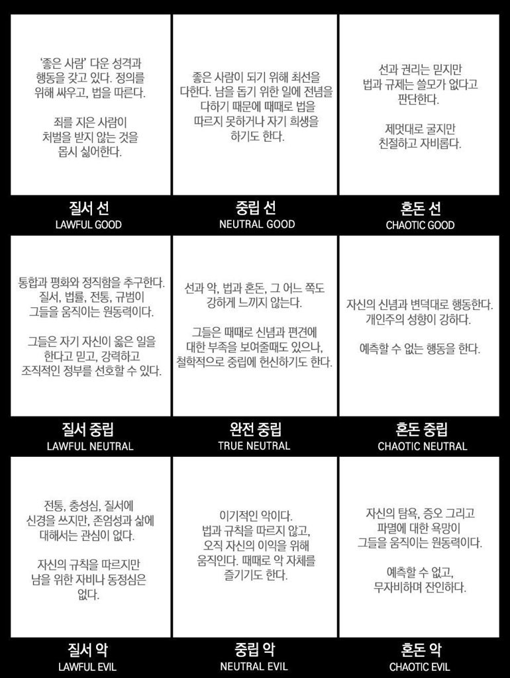
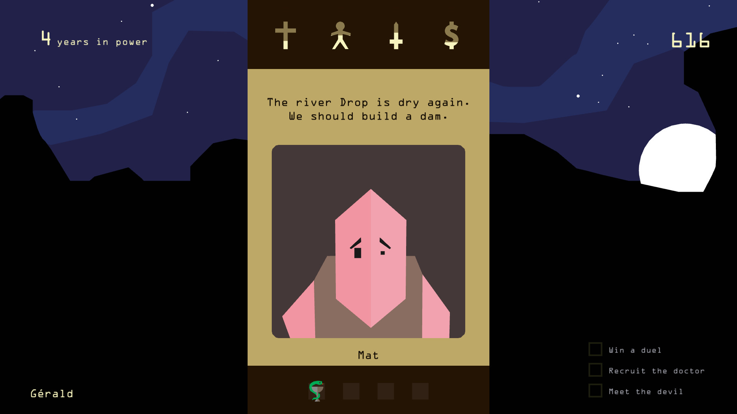

Slide 21
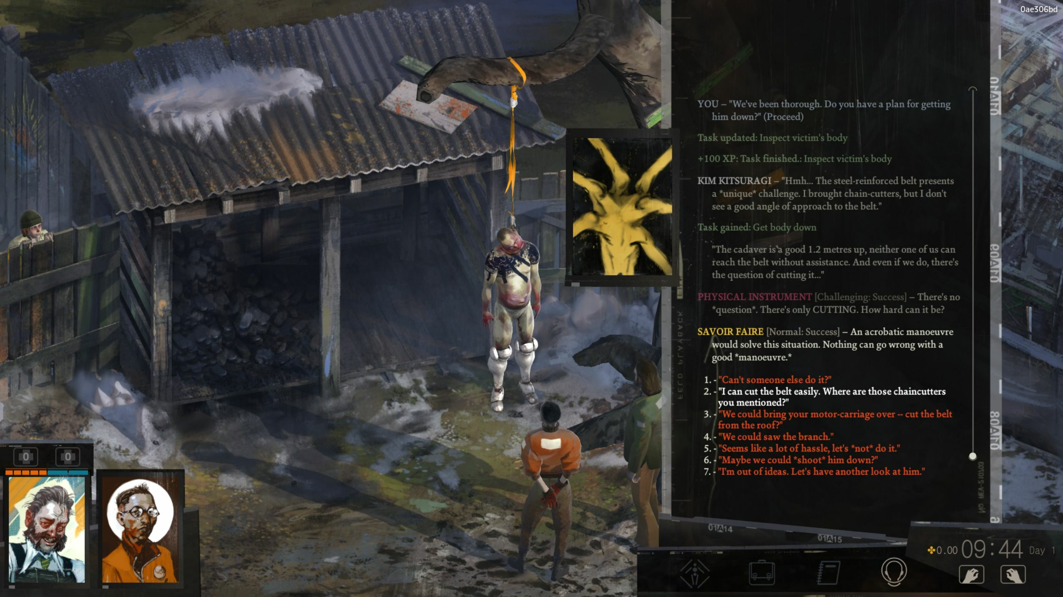

Slide 22





Slide 23




3
보너스 추가 강화 육체,자연 테마 스킬 체크 약화
2
보너스 강화 육체 선택지에 정신력 감소 추가
1
대화,지성 테마 스킬 체크 보너스
3 | 2 | 1 | 0 | 1 | 2 | 3
보너스 추가 강화 전역 정신력 회복 값 감소 | 보너스 강화 정신 선택지에 정신력 감소 추가 | 돈 지불 값 감소 | 효과 없음 | 정신력 지불 값 감소 | 보너스 강화 물질 선택지에 정신력 감소 추가 | 보너스 추가 강화 돈 지불 값 추가
1
육체,자연 테마 스킬 체크 보너스
2
보너스 강화 이성 선택지에 정신력 감소 추가
3
보너스 추가 강화 대화,지성 테마 스킬 체크 약화

Slide 24
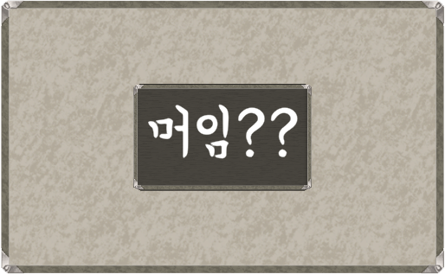
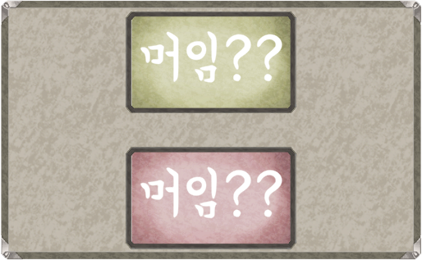
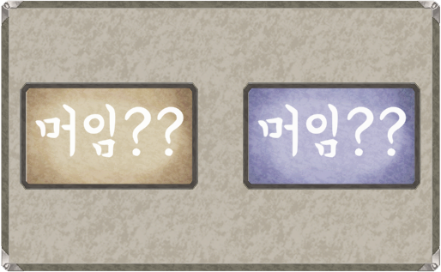

선택지
단일 선택지
이성/육체 선택지
물질/정신 선택지
성향 조정
경험 지불
기술 재분배
현재 성향을 강제로 반전시키거나
강제로 진행
현재 기억하고 있는 경험 중 하나를 선택해 제거
기술 n개의 레벨을 무작위로 교체

Slide 25
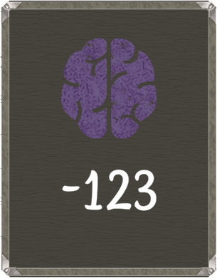
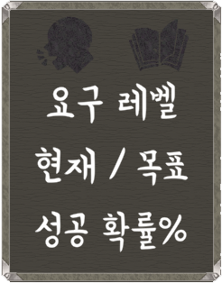
선택지 내용
무조건
지불
스킬 체크
체력,정신력,혹은 돈을 지불해 진행
테마에 속한 기술의 레벨 합, 혹은 단일 기술의 레벨과 요구 수치를 비교해 확률 검사
필요 조건 없이 진행
최소 성공 확률 : 현재 진행 년도에 반비례해 60%~20%
성공 확률 : 최소 성공 확률 +
(1- 최소 성공 확률 )*(현재 레벨/목표 레벨)^(0.3~0.7)

Slide 26

화술 대화 + 대화
협박 대화 + 무력
기만 대화 + 자연
논리 대화 + 지성
격투술 무력 + 무력
궁술 무력 + 자연
인체학 무력 + 지성
생존기술 자연 + 자연
생물학 자연 + 지성
잡학 지성 + 지성
대화
무력
자연
지성
이 테마들은 서로 대립되지 않고
공유 가능한 속성이다.

Slide 27
화술
협박
협박
격투술
기만
논리
궁술
인체학
기만
궁술
논리
인체학
자연기술
생물학
생물학
잡학

Slide 28
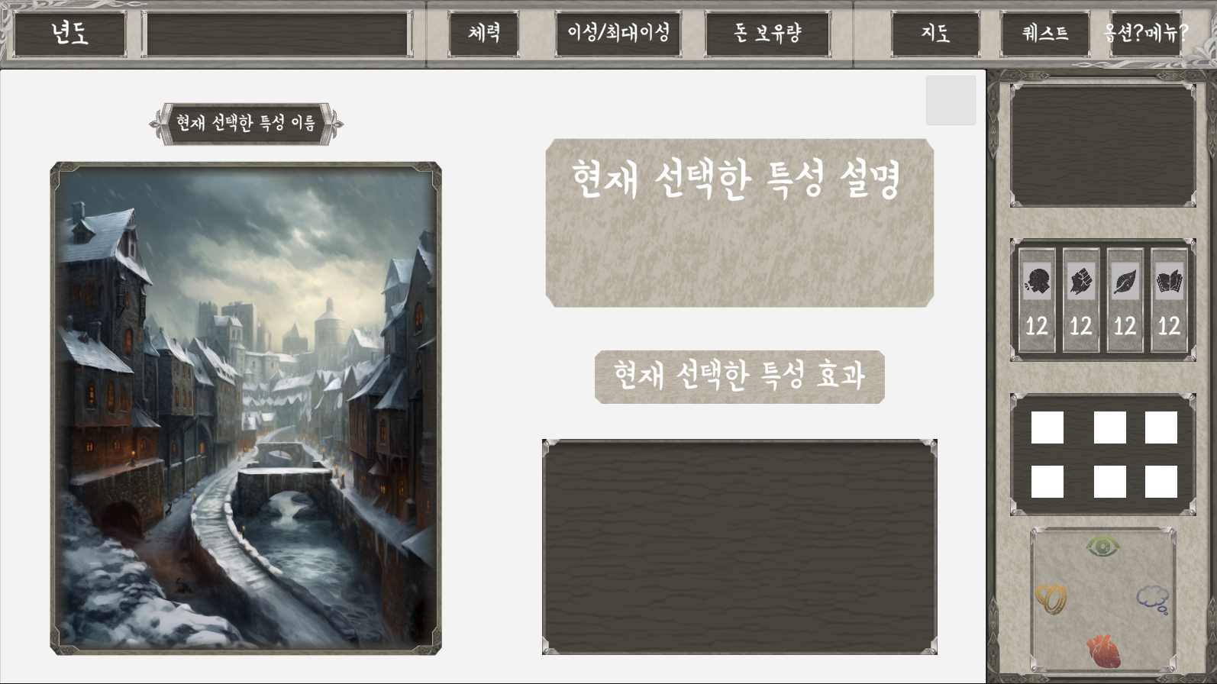
특성은 영구적으로 유지되는 보너스
일부 이벤트의 선행 조건으로도 활용

Slide 29
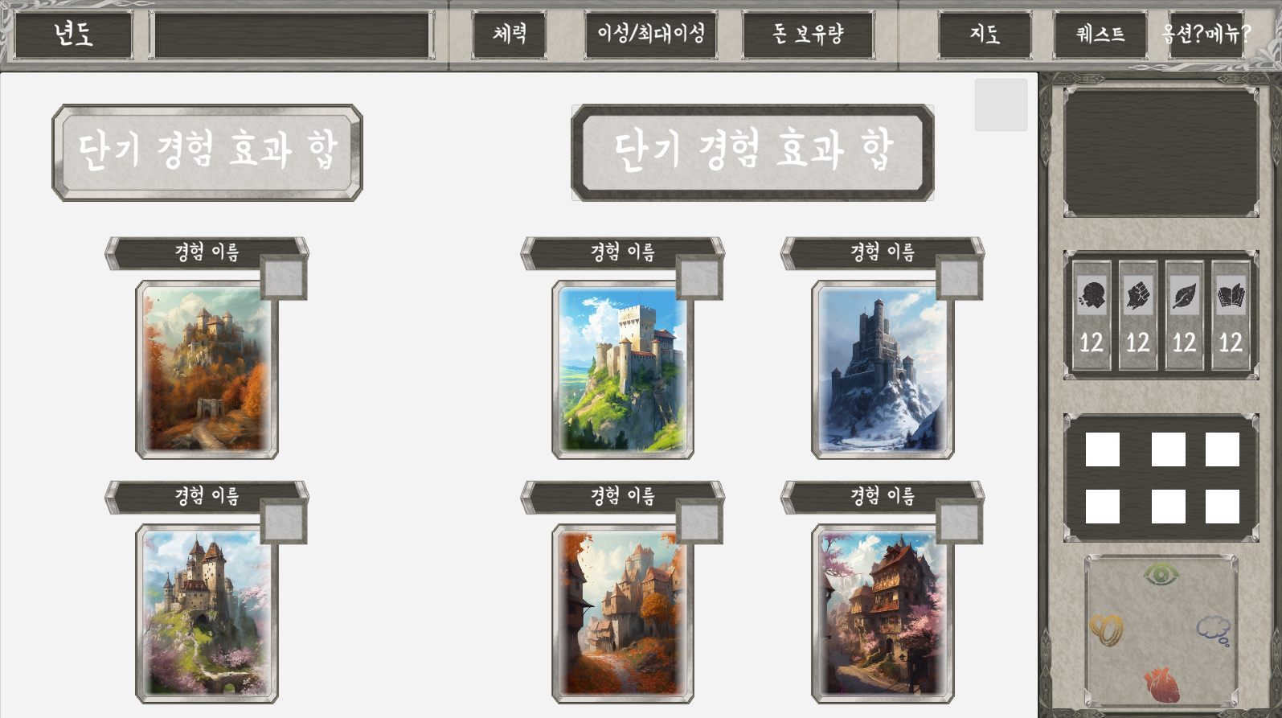
단기적 성장 요소인 ‘경험‘ 아이템
경험은 대다수 이벤트를 통해 습득하며 일정 턴 동안 존재해 능력치 혹은 보정치를 제공한다.
경험 자체에는 분화 요소가 없으나 캐릭터의 경험 슬롯은 ‘장기’ 경험과 ‘단기‘ 슬롯으로 나뉜다.
장기 경험 슬롯은 저장 기간이 오래 가지만 장착 이후 편집에 정신력이 소모된다.
단기 경험 슬롯은 저장 기간이 짧게 가지만 장착 이후 편집에 제약이 없다.
이벤트 성공 보상으로 얻는 긍정적 경험은
이로운 효과를 제공하고
새로운 경험을 얻을 때마다 교체 가능하다.
이벤트 실패 페널티로 얻는 부정적 경험은
부정적 효과를 제공하고
특정 이벤트를 제외하면 지속 시간이 끝나기 전까지 편집이 불가능하다.

Slide 30
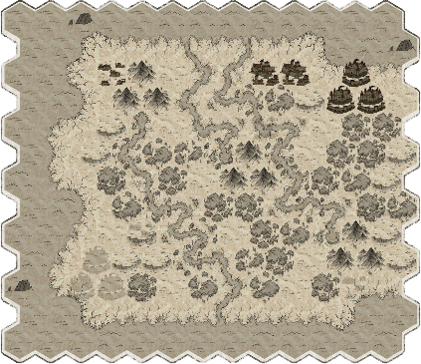
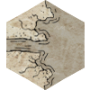
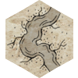

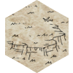




바다
고원
강
해변
산
숲
세계는 매 게임마다 절차적으로 생성되는 지도에서 시작
원하는 정착지로 이동하면서 이벤트를 조우한다
정착지는 마을/도시/성채가 있고 각 종류별로 만날 수 있는 이벤트의 종류가 다르다

Slide 31
지도 생성 알고리즘
1. 크기 생성 | 13*13 크기 배열 생성
2. 바다 생성 | 2면 혹은 3면을 바다로 결정 2면일 경우 바다 면이 맞닿는 경우는 배제
3. 해안선 생성 | 주변 1칸에 바다가 있는 평지를 해변 타일로 전환
4. 산 생성 | 무작위 좌표에 3 묶음으로 이루어진 산 생성 해변,바다와 맞닿거나 주변 1칸에 산이 없게 함
5. 강 생성 | 산 덩어리 사이에서 출발해 다른 강과 겹치지 않게 1자형 주위 1칸을 포함한 강을 생성
6. 고원 생성 | 무작위 위치에서 출발해 무작위 방향으로 뻗어 나가는 언덕 배열 몇 개 생성
7. 숲 생성 | 숲 최대 개수에 제일 가까운 자연수의 제곱을 4등분 해 일정 배율만큼 주위 1칸에 재배치 시킴
8. 성채 생성 | 4분면 중 하나에 3묶음 성채 타일을 배치하고 그 중심부를 기점으로 맵 중심부에 가까이 닿지 않게 거리를 유지해 반대편에 또 하나를 배치
9. 도시 생성 | 성채마다 주변 3칸 중 하나에 2묶음 도시를 배치 다른 성채나 도시로부터 가까워지지 않게 배치
10. 마을 생성 | 지도의 1,2,3,4분면 마다 하나씩 배치 성채,도시,다른 마을과 가까워지지 않도록 보정

Slide 32
정착지 내용 구성 - 수치
부 | 주변 2칸의 정착지 타일 개수 + 주변 2칸의 강 여부에 따라 1/0 + 주변 1칸의 숲 여부에 따라 1/0 + 주변 1칸의 언덕 여부에 따라 1/0 + 주변 1칸의 바다 여부에 따라 1/0
신앙 | (시작 수치) – 성지 좌표로부터 거리 + 주변 2칸의 산 여부에 따라 2/0
문화 | 주변 3칸의 정착지 타일 개수
과학 | 부,신앙,문화의 평균 반올림

Slide 33
보강 필요 요소
광기 시스템
애니메이션 싱크 보강
파티클 이펙트 제작
메인 화면 구상
UI 애니메이션 보강
음원 요소
이벤트 데이터 옮기기
종료 과정 구상
UI 재구성
미흡 연출 보강
게임 완료 점수 성장요소

Slide 34
https://docs.google.com/spreadsheets/d/1wu_-7fhXs6mbSlAYnS_dF63qpWN_lNaemI024n_2q9I/edit?usp=sharing
구글 스프레드시트를 이용한 아이디어 모으기와 데이터 변환
https://docs.google.com/spreadsheets/d/1fbo8PVBwDS7RGBJwD-By54Hvk3Gtb-rXqh9HxIGtZn0/edit?usp=sharing

Slide 35
Thank you

